Slide 1
第九章
形态学图像处理
国外电子与通信教材系列
数字图像处理（第四版）

Slide 2
01
什么是数字图像处理

Slide 3
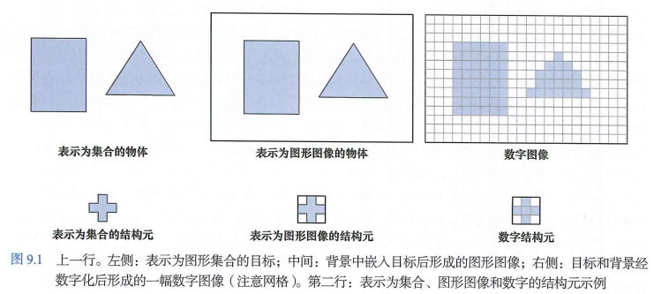
概述
图9.1 中的最上一行显示了一个例子。左侧是我们习惯在书中看到的图形格式的集合。在中心位置，这些集合已嵌入到一个矩形背景(白色)中，形成了一幅图形图像。右侧显示了一幅数字图像(注意网格),它是用于数字图像处理的格式。

Slide 4
02
腐蚀和膨胀

Slide 5

腐蚀
形态学公式是根据结构元和前景像素集合 A 写出的，或是根据结构元和包含A的图像I来写出的。下面介绍前一种写法。假设 A 和B是Z² 中的两个集合，B对A的腐蚀(表示为AθB)定义为
式中，A是前景像素的一个集合，B是一个结构元，z项是前景像素值(1)。换话说，这个公式指出B对A的腐蚀是所有点z的集合，条件是平移后的B包含于A(记住，位移是相对于B 的原点定义的)。

Slide 6


膨胀
假设A 和B 是Z² 的两个集合，B 对A 的膨胀定义为
类似于腐蚀，这个公式是以B相对于其原点反射并将这一反射平移z为基础的。于是，B 对A 的膨胀就是所有位移z的集合，条件是B的前景元素与A 的至少一个元素重叠(记住，z是B的原点的位移)。 根据这一解释，式(9.6)可以等价地写为

Slide 7


对偶性
腐蚀和膨胀相对于补集和反射彼此对偶，即
式(9.8)指出，B对A的腐蚀是 的膨胀的补集，反之亦然。当结构元相对于其原点对称时(通常如此)，有 ，因此对偶性特别有用。这样，使用一个相同的结构元膨胀的背景然后求结果的补集，即可得到这个结构元对A的腐蚀。类似的说明也适用于式(9.9)。

Slide 8
03
开运算与闭运算

Slide 9

运算
结构元B 对集合A 的开运算(表示为AoB) 定义为
因此，结构元B对集合A 的开运算是：首先B 对A 腐蚀，接着B 对腐蚀结果膨胀。 类似地，结构元B对集合A 的闭运算(表示为A ·B) 定义为
上式说，结构元B 对集合A 的闭运算是：首先B 对 A 膨胀，接着B对膨胀结果腐蚀。

Slide 10
04
击中-击不中变换

Slide 11
变换
形态学击中-击不中变换 (HMT) 是形状检测的基本工具。令I是由前景 (A) 像素和背景像素组
成的一幅二值图像。与迄今为止讨论的形态学方法不同的是， HMT 使用了两个结构元：在前景中检测形状的B1, 在背景中检测形状的B₂ 。图像I的HMT定义为
式中，最后一步是根据式(9.3)中腐蚀的定义得到的。换言之，这个公式说，形态学HMT是结构元 B₁ 和B₂ 同时平移z 的集合，条件是B₁ 在前景中找到了匹配项(即B₁ 包含于A),B₂ 在背景中找到了匹配项 ( 即B₂ 包含于A)。

Slide 12
05
一些基本的形态学算法

Slide 13
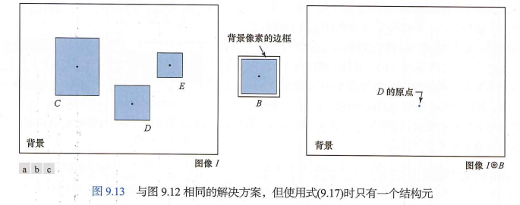
边界提取
图9.15 说明了边界提取的原理。图中显示了一个简单的二值目标、 一个结构元B和使用式(9.18)得到的结果。尽管图9.15(b)中的结构元是最常用的结构元之一，但它不是唯一的。例如，使用由1组成的大小为5×5的结构元，会得到2～3个像素宽的边界。我们可以认为图9.15(a)中的图像是用背景像素的一个边框填充的，结果在完成形态学运算后被裁剪为原来的大小。

Slide 14

孔洞填充
首先，我们形成一个元素为0的阵列X。 (其大小与包含A 的图像I相同),但Xo 中对应孔洞的那些像素值为1。于是，如下过程将用1填充所有孔洞：
如果不加以控制，那么式(9.19)中的膨胀将填充整个区域。然而，在每个步骤中，膨胀结果与I 的交集会将结果限制到感兴趣区域内部。这是说明如何调节形态学处理来得到期望性质的第一个例子。 在当前应用中，这一处理被合适地称为条件膨胀。

Slide 15
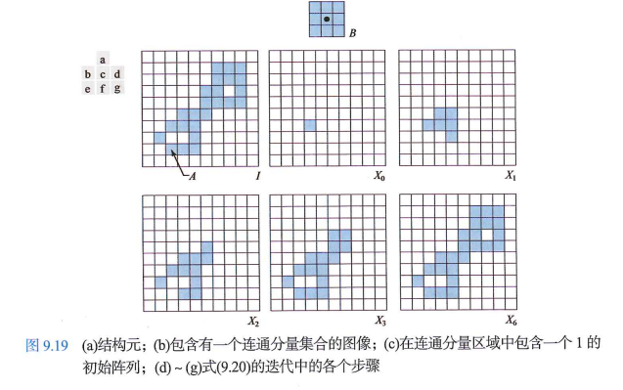
提取连通分量
图9.19说明了式(9.20)的原理，k=6时即可实现收敛。注意，所用结构元的形状基于像素间的8连通。就像在填充孔洞算法中一样，式(9.20)适用于包含于I的任何有限数量的连通分量，假设已知每个连通分量中的一个点。关于消除这一要求的完全自动化的过程，见习题9.37。

Slide 16
凸壳
欧氏平面中的点集S 是凸的，当且仅当连接S内任意两点的直线段完全在S 内。集合S 的凸壳H是包含S 的最小凸集。 S 的凸缺是差集H-S。 与欧氏平面不同的是，数字图像平面(见图2.19)只允许以离散坐标形式存在的点。因此，我们处理的集合是数字集合。凸性的概念同样适用于数字集合， 但数字凸集的定义略有不同。
数字集合A 是凸的，当且仅当它的欧氏凸壳只包含属于A 的数字点。如果数字前景点集是凸的，那么一种简单的可视化方法是，用直(连续的)欧几里得线段连接其边界点。

Slide 17



细化
结构元B 对前景像素集合A 的细化, 可以根据击中-击不中变换来定义：
式中，最后一步是根据式(2.40)中的差集定义得到的。对称地细化A 的一个更有用的公式，是以结构元序列为基础的
根据这一概念，我们现在可用一个结构元序列，将细化定义为

Slide 18
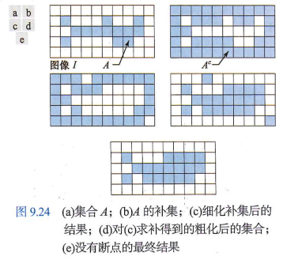
粗化
A 的结构不同时，这个过程可能会产生某些断点，如图9.24(d)所示。因此，采用这种方法进行粗化处理时，通常要进行删除断点的后处理。注意，由图9.24(c)可知，细化后的背景形成了粗化处理的边界。这一有用的特性在使用式(9.27)直接进行粗化处理时不会出现，因此是用背景细化处理来实现粗化的主要原因之一。

Slide 19
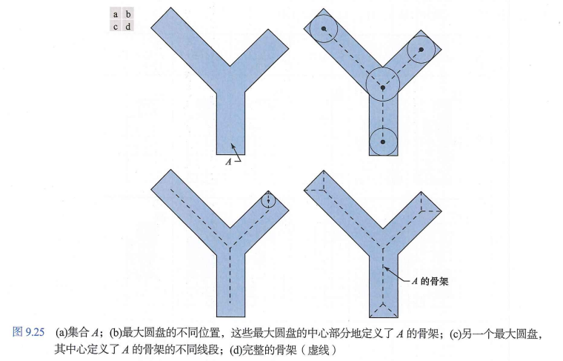
骨架
如图9.25所示，集合A 的骨架S(4)概念上很简单。由该图我们可以得出如下结论：
(a)若z 是S(4)的一点，(D)。是A 内以z为圆心的最大圆盘，则不存在包含(D)。且位于A 内的更大圆盘(不必以z为中心)。
(b)若(D)。是一个最大圆盘，则它在两个或多个不同的位置与A 的边界接触。

Slide 20
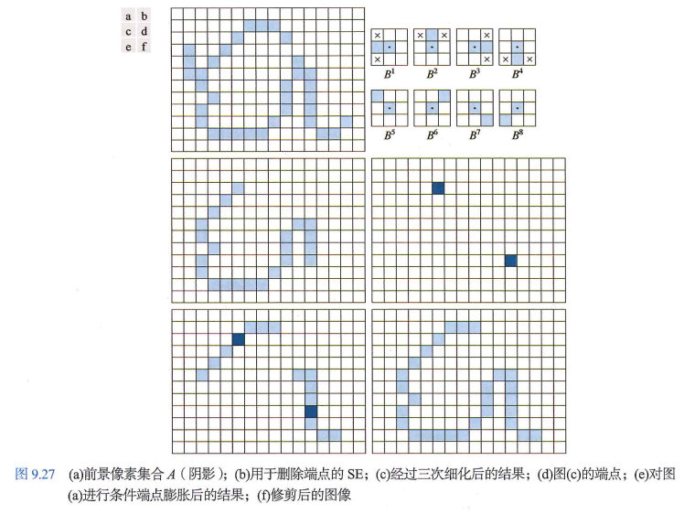
裁剪
图9.27(a)是手写字符“a” 的骨架。字符最左侧的寄生成分就是我们要消除的内容。解决方案是通过不断消除寄生分支的端点来抑制寄生分支。

Slide 21
06
形态学重建

Slide 22
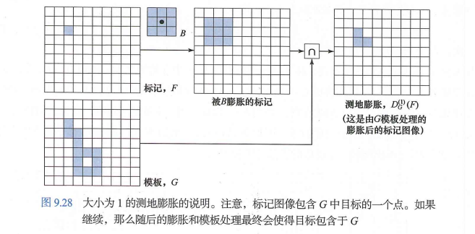
测地膨胀和腐蚀
图9.28是一个大小为1的测地膨胀的简单例子。图中的步骤是式(9.38)的直接实现。注意，标记F 仅由G中目标的一个点组成。

Slide 23
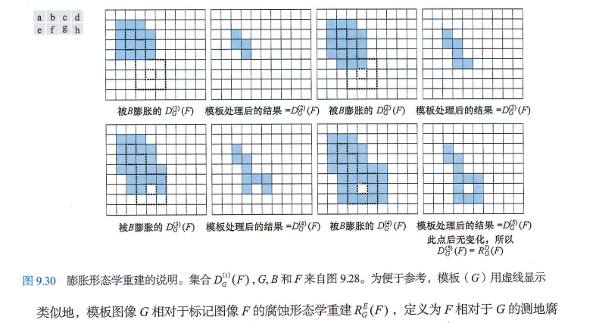
膨胀和腐蚀形态学重建
根据前面的概念，标记图像F相对于模板图像G的膨胀形态学重建 , 定义为F相对于G的测地膨胀，反复迭代直至达到稳定状态为止；即图9.30说明了膨胀形态学重建。

Slide 24
应用实例
1. 重建开运算
在形态学开运算中，腐蚀会删除小目标，而膨胀会试图恢复保留的目标的形状。恢复的精度取决于目标的形状和所用结构元的相似性。重建开运算能够精确地恢复腐蚀后所保留目标的形状。
2. 填充孔洞的自动算法
9.5 节根据每个孔洞中的一个起点开发了一个填充孔洞的算法。下面根据形态学重建开发一个全 自动的过程。

Slide 25
应用实例
3. 边界清除
对于后续形状分析而言，从图像中提取目标是自动图像处理的基本任务。检测接触(即连接)边界的目标的算法是一个很有用的工具，因为：
(1)它可以遮蔽图像，以便为进一步处理保留完整的目标，或者
(2)它可作为视野中出现的部分目标的一个信号。

Slide 26
07
二值图像形态学运算小结

Slide 27
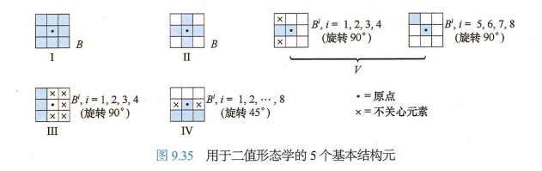
小结
图9.35中小结了迄今为止讨论的各种二值形态学方法所用的结构元。加阴影的元素是前景值(通 常由数值阵列中的1表示),白色元素是背景值(通常由0表示),x 是“不关心”元素。表9.1小结了 前几节中开发的二值形态学结果。表9.1第三列中的罗马数字指的是图9.35中的结构元。

Slide 28
08
灰度级形态学

Slide 29
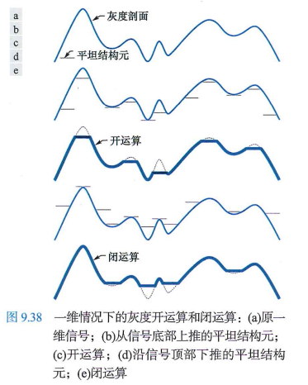
灰度腐蚀和膨胀
图9.38以一维形式说明了这个概念。
假定图9.38(a) 中的曲线是图像中某行的灰度剖面。
图9.38(b)是从曲线底部上推到不同位置的平坦结构元。
图9.38(c) 中的实线是完全开运算。

Slide 30
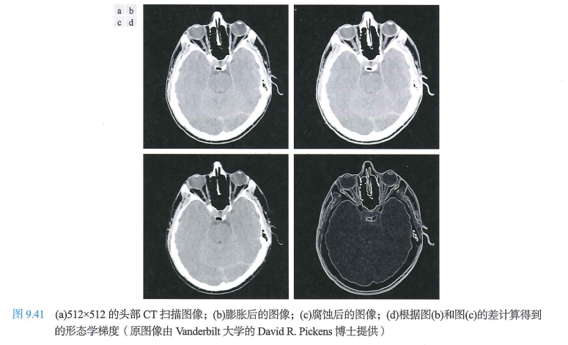
一些基本的灰度级形态学算法
1. 形态学平滑
由于开运算抑制比规定结构元小的亮细节，同时几乎不影响暗细节，而闭运算的效果相反。
2. 形态学梯度
图9.41(a)是头部的CT扫描图像，接下来的两幅图像是用所有元素都为1的3×3结构元对该图像进行开运算和闭运算后的结果。

Slide 31
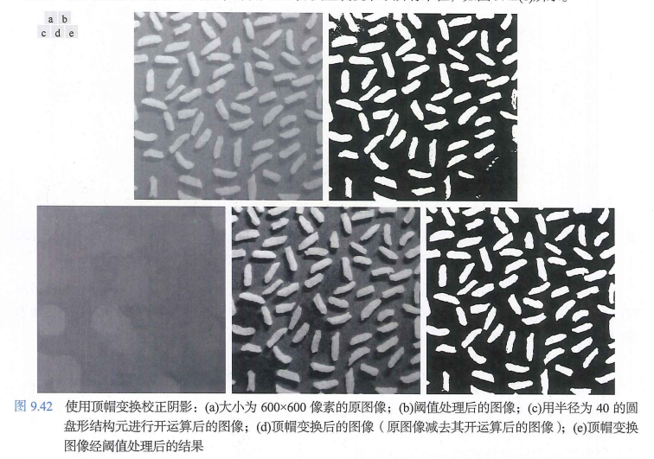
一些基本的灰度级形态学算法
3. 顶帽变换和底帽变换
为便于说明，我们考虑图9.42(a),它是一幅米粒图像，是在非均匀光照下得到的，图像底部和最右侧的暗色区域非常明显。图9.42(b)是对该图像使用10.3节讨论的 Otsu最优阈值处理方法得到的结果。

Slide 32
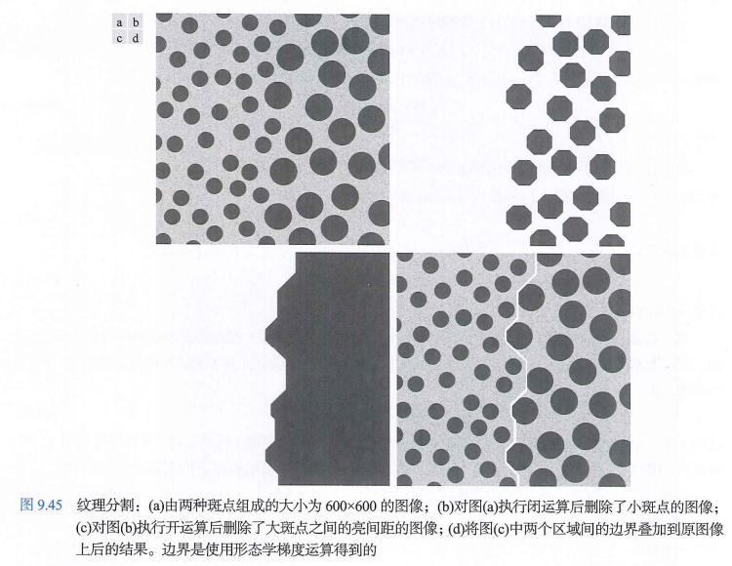
一些基本的灰度级形态学算法
4. 粒度测定
粒度测定是指确定图像中颗粒的大小分布。由于颗粒几乎无法整齐地分开，因此采用逐个识别颗粒的方法来计算颗粒的数量非常困难。
5. 纹理分割
图9 . 45(a)是一幅在亮背景上叠加了暗斑点的噪声图像。

Slide 33

灰度级形态学重建
灰度级形态学重建的定义，类似于9.7节中二值图像形态学重建的定义。令f 和g分别表示标记图像和模板图像。假设f 和 g 是大小相同的灰度图像，且f≤g, 即 f 在图像中任一点的灰度比g在这一点的灰度小。f 相对于g 的大小为1 的测地膨胀定义为
式中， 表示逐点最小算子，b是一个合适的结构元。我们看到，大小为1的测地膨胀的获得方式如下:首先计算万对f的膨胀，然后选择点(, 处膨胀结果和g之间的最小者。若是一个平坦结构元则膨胀由式(9.50)给出，否则膨胀由式(9.52)给出。

Slide 34
感谢观看，再见！
国外电子与通信教材系列
数字图像处理（第四版）

